Slide 1
Годовой отчет за 2020 год Главный врач ГБУЗ «ГП №175 ДЗМ» кандидат медицинских наук Федорук Андрей Васильевич

Slide 2
Основные показатели
Численность прикрепленного населения
217565
человек
34% пациентов
в возрасте 60 лет и старше
ГП №175
главное здание
ГП №175
филиал 1
ГП №175
филиал 2
ГП №175
филиал 3
ГП №175
филиал 4
ГП №175
филиал 5
37837
человек 10330 (32,4%) 60 лет и старше
54094
человек 19144 (35,4%) 60 лет и старше
39793
человек 14179 (35,6%) 60 лет и старше
42769
человек 15337 (35,9%) 60 лет и старше
35733
человек 12128 (33,9%) 60 лет и старше
13339
человек 2894 (21,7%) 60 лет и старше
Прикрепленное население
3506
пациентов до 18 лет
734
940
782
820
754
284
Мощность

Slide 3
Кадровый состав на конец 2020 года
В 2020 г. были приняты врачи следующих специальностей:
врач-пульмонолог
врач-аллерголог-иммунолог
врач-гастроэнтеролог
врач-колопроктолог
врач-невролог
врач-уролог
врач-хирург
врач-эпидемиолог
врач-эндокринолог
врач ультразвуковой диагностики
врач функциональной диагностики
врача-инфекционист
врач-кардиолог
врач-оториноларинголог
врач-офтальмолог
врач КДЛ
врач-терапевт участковый
врач общей практики (семейный врач)
врач-педиатр участковый
врач-рентгенолог
Дополнительно принято СМП:
фельдшер
рентгенолаборант
медицинская сестра
медицинская сестра врача общей практики
медицинская сестра патронажная
медицинская сестра процедурной
медицинская сестра участковая
фельдшер-лаборант
старшая медицинская сестра
Прием ведут 16 кандидатов медицинских наук
врач-эндокринолог
врач-инфекционист
врач УЗД
врач-травматолог
врач-уролог
врач-эндоскопист
врач-офтальмолог
врач-невролог
2 врача-терапевта и врач общей практики
заведующие хирургическим, диагностическим отделениями
заведующий организационно-методическим отделом
заместитель главного врача по медицинской части
главный врач
7 имеют статус «Московский врач»
3 врача-невролога
2 врача-эндокринолога.
2 врача общей практики
На благо жителей работают 260 врачей и 255 медицинских сестер
Врачей высшей категории - 31, первой - 4, второй - 3
15% среднего персонала имеют высшую или первую категорию

Slide 4
ГП 175. Новый московский стандарт поликлиник
 |  | 175 | Ф1 | Ф2 | Ф3 | Ф4 | Ф5
1-й уровень | участковый терапевт/воп
 | проект "хроники"
 | патронажная служба
 | врач-хирург
 | врач-офтальмолог
 | врач-оториноларинголог
 | врач-уролог
В каждом филиале работают врачи 8 наиболее востребованных специальностей: врачи общей практики (терапевты), кардиологи, неврологи, офтальмологи, эндокринологи, урологи, оториноларингологи и хирурги.
Прием ведут окружные специалисты:
врач-эндокринолог Шишкова С.Ю.
специалист по диабетической стопе Галеев И.В., к.м.н
врач-офтальмолог Огонькова А.И.
врач-кардиолог Ярыгина М.А., к.м.н
врач УЗД Чигунадзе А.Л., к.м.н
специалистов узкого профиля
доступны для записи пациентам в пределах АЦ
врач-аллерголог
врач-пульмонолог
врач-колопроктолог
врач-инфекционист
врач-гастроэнтеролог
Запись к специалистам доступна день в день
2-й уровень | врач-невролог
 | врач-кардиолог
 | врач-эндокринолог
 | врач-ревматолог
 | врач-физиотерапевт
прием в филиале
запись доступна в пределах АЦ
исследования | УЗИ
 | ЭКГ
 | рентген
 | маммография
 | флюорография
 | КТ (c контрастом)
 | гастроскопия
 | колоноскопия
 | ЭхоКГ
 | ХМ ЭКГ
 | ФВД
 | УЗДГ
 | Тредмил
 | СМАД

Slide 5
Доступность медицинской помощи в 2020 году находилась на стабильно высоком уровне
+23,9%
+15,9%
+3,6%
+19,6%
82,5%
средняя доступность специалистов
I уровня в 2020 году
90%
средняя доступность терапевтов / ВОП в 2019 году
98,4%
средняя доступность специалистов
I уровня в 2020 году
96,4%
средняя доступность терапевтов / ВОП в 2020 году
Специалисты 1-го уровня
Специалисты 2-го уровня
+13,3%
+6,6%
89,6%
средняя доступность терапевтов / ВОП в 2019 году
ГП № 175 филиал №4
98,4%
средняя доступность терапевтов / ВОП в 2020 году
Участковый врач

Slide 6
Работа АКТЦ
Головное здание по адресу ул. Челябинская, д.16 к.2 было перепрофилировано в АКТЦ на период весенней пандемии Covid-19 с 9 апреля по 6 июля 2020 года.
Всем поступившим пациентам проводились:
Компьютерная томография
ЭКГ
Осмотр врача после КТ
Общий анализ крови
ПЦР-тест
БХ анализ крови
Назначение и выписка лекарственных препаратов
Принятие решения о госпитализации или амбулаторном лечении
Проведено 3508 исследований
2 бригады в сутки 2 врача в бригаде
смены 8:00-20:00 и 20:00-08:00

Slide 7
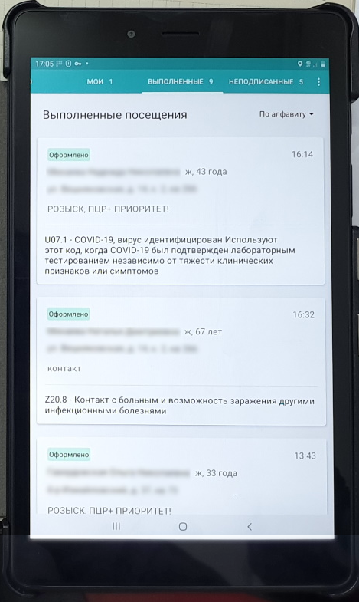
Показатели работы выездной службы
Общее количество обращений в службу вызова врача на дом увеличилось с 55685 до 143780 (прирост 158%)
В 2020 доля вызовов по ОРВИ и Covid-19 по отношению к соматическим увеличилась с 31% до 70,8%
Выполнение такого количества вызовов стало возможным благодаря увеличению числа врачебных бригад, а также расширению call-центра службы.
Вылечено 2 815 пневмоний
У каждого заболевшего Covid-19 пациента было взято не менее 3 ПЦР тестов
Мобильные АРМ используются для оформления медицинской документации и регистрации посещений врачами выездных бригад.
В декабре 2020 г. был произведен обмен 54 планшетов старого образца на 73 новых. Кроме того, в течение 2021 года ожидается дооснащение поликлиники еще 15-20 планшетами.

Slide 8
Программа по ведению пациентов с множественными хроническими заболеваниями
В программе участвуют пациенты пенсионного возраста
женщины – от 60 лет и старше
мужчины – от 65 лет и старше
при наличии 3+ диагнозов из списка:
артериальная гипертония
ишемическая болезнь сердца
хроническая сердечная недостаточность
сахарный диабет 2 типа
хроническая обструктивная болезнь легких
бронхиальная астма
хронические болезни почек
фибрилляция и трепетание предсердий
Количество пациентов | 2020 | Врачей | Медсестер
всего | 6091 | 13 | 13
Головное здание | 1451 | 3 | 3
филиал №1 | 969 | 2 | 2
филиал №2 | 984 | 2 | 2
филиал №3 | 1360 | 3 | 3
филиал №4 | 885 | 2 | 2
филиал №5 | 442 | 1 | 1
Данные о вакцинации от гриппа пациентов с хроническими заболеваниями
ГП № 175 | Вакцинировано хроников 19 270
В период самоизоляции 100% пациентов были обеспечены лекарственными препаратами в рамках адресной доставки

Slide 9
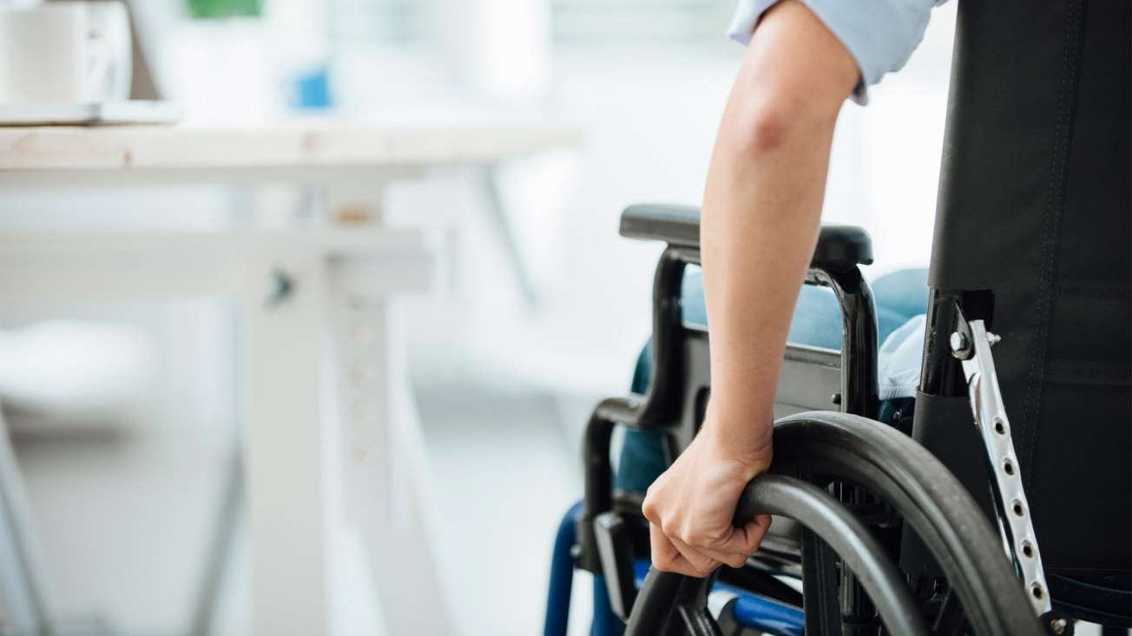
Основные показатели. Проведение медицинской реабилитации инвалидам
Филиал | Инвалидов I группы | Из них прошло реабилитацию, абс. | Из них прошло реабилитацию, % | Инвалидов II группы | Из них прошло реабилитацию, абс. | Из них прошло реабилитацию, % | Инвалидов III группы | Из них прошло реабилитацию, абс. | Из них прошло реабилитацию, %
ГБУЗ «ГП №175 ДЗМ | 437 | 298 | 68,19% | 987 | 651 | 65,96% | 1958 | 1292 | 65,99%
№1 | 614 | 397 | 64,66% | 1379 | 892 | 64,68% | 2781 | 1987 | 71,45%
№2 | 432 | 301 | 69,68% | 1141 | 754 | 66,08% | 2349 | 1356 | 57,73%
№3 | 502 | 334 | 66,53% | 1232 | 821 | 66,64% | 2546 | 1787 | 70,19%
№4 | 473 | 309 | 65,33% | 1056 | 741 | 70,17% | 2476 | 1563 | 63,13%
№5 | 103 | 57 | 55,34% | 314 | 169 | 53,82% | 651 | 424 | 65,13%
ИТОГО | 2561 | 1696 | 66,22% | 6109 | 4028 | 65,94% | 12761 | 8409 | 65,90%
 | 2020
Впервые признаны инвалидами | 202
Признаны трудоспособными (группа не определена) | 50
Повторно направлены на МСЭ | 550
Выдано санаторно-курортных справок | 2151
Выдано санаторно-курортных карт | 1812
Прошли реабилитационные мероприятия в рамках ИПРА | 7093
из них детей | 66
В 2020 году на учете состояли 21431 инвалидов.
Из них 14132 (66%) прошли реабилитационные мероприятия:
на 3м этапе (в поликлинике):
динамическое наблюдение
лекарственная терапия
на 2м этапе (филиалы Московского научно-практического центра медицинской реабилитации, восстановительной и спортивной медицины; Центр патологии речи и нейрореабилитации):
ЛФК , физиотерапия, водолечение, рефлексотерапия, мануальная терапия
занятия с логопедом, медицинским психологом

Slide 10
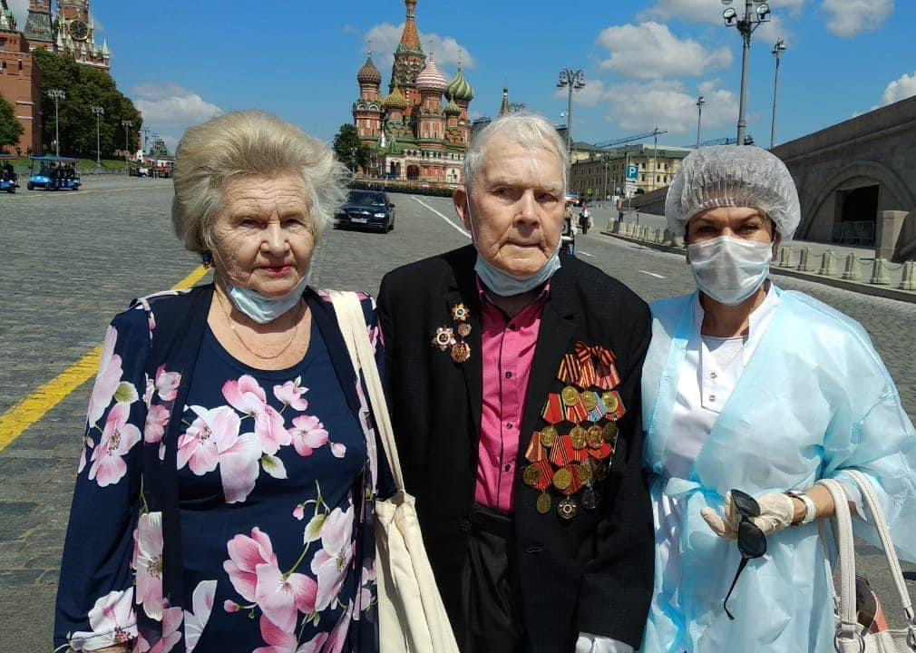
Основные показатели. Инвалиды и участники ВОВ по ГБУЗ «ГП № 175 ДЗМ»
Категория: | Участников ВОВ |  | Инвалидов ВОВ
Состоит под диспансерным наблюдением на декабрь 2020 г. | 81 |  | 17
в том числе по группам инвалидности: |  | % |  | %
I | 14 | 17% | 5 | 29%
II | 41 | 49% | 11 | 65%
III | 26 | 32% | 1 | 6%
Охвачено комплексными медицинскими осмотрами | 81 | 100% | 17 | 100%
Получили стационарное лечение | 50 | 62% | 9 | 53%

Slide 11
Льготное лекарственное обеспечение, клинико-экспертная работа
В 2020 году на обслуживании в ГБУЗ ГП № 175 ДЗМ» состояло 17873 пациентов, подлежащих льготному лекарственному обеспечению.
Из них:
6288 имеющих федеральную льготу
11585 имеющих региональную льготу
Ф4
3,9
рецепта на полис
в среднем
841761 рецепт

Slide 12
Выполнение задания по адресной доставке льготных лекарственных препаратов за 2020 г.
Лекарственные препараты, которыми были обеспечены пациенты
Группа препаратов | Наименование (МНН)
Антикоагулянты | Варфарин, Апиксабан, Ривароксабан, Дабигатрана эксилат и др.
Антиагреганты | Ацетилсалициловая кислота, Тигакрелор, Клопидогрел и др.
Статины | Розувастатин, Симвастатин, Аторвастатин и др.
Бета-адреноблокаторы | Атенолол, Бисопролол, Метопролол и др.
Блокаторы кальциевых каналов | Нифедипин, Исрадипин, Фелодипин и др.
Ингибиторы АПФ | Эналаприл, Периндоприл, Лизиноприл, Фозиноприл
Препараты инсулина | Инсулин глулизин, Инсулин растворимый (человеческий полусинтетический), инсулин-изофан (человеческий полусинтетический), Инсулин гларгин и др.
Бигуаниды | Метформин и др.
Производные сульфонилмочевины | Глибенкламид, Гликлазид, Глимепирид и др.
Диуретики | Индапамид, Маннитол, Спиронолактон, Фуросемид и др.
Антиаритмические препараты | Амиодарон, Ивабрадин, Этацизин и др.

Slide 13
Онкоскрининг
направлено на скрининг | 5073
маммография | 2607
Узи молочных желез | 1236
Забор мазков на онкоцитологию | 2278
Биохимическое исследование крови на ПСА | 1071
Кал на скрытую кровь | 3587
В ГБУЗ ГП 175 ДЗМ проводился онкоскрининг в феврале и с 30 июля по 31 августа 2020 года.
По итогам обследования запущенной формы злокачественного новообразования не выявлено.
В 100% случаев пациенты были направлены на дообследование в ОП ЦАОП ГБУЗ "ГКБ им. Д.Д Плетнева ДЗМ" на предмет подтверждения или исключения злокачественного новообразования“.
В онкоскрининге приняли участие 5073 пациента, из них 3843 женщин и 1230 мужчин

Slide 14
Проект «Персональный помощник»
ГБУЗ «ГП № 175 ДЗМ» является участником одного из важнейших проектов в сфере здравоохранения – «Персональный помощник».
Целью данного проекта является повышенное внимание к онкопациентам, дистанционное сопровождение пациента от момента подозрения на наличие злокачественного новообразования и в случае постановки и верификации диагноза сопровождение в процессе лечения и последующего диспансерного наблюдения у врача-онколога
С начала проекта в декабре 2020 г. в ЦАОП ГБУЗ "ГКБ им Д. Д. Плетнева ДЗМ" было направлено 67 пациентов:
14 пациентов с подтвержденным диагнозом взято на учет
53 пациента – онкопатологии не выявлено, на контроле у врачей по месту прикрепления
0 запущенных случаев

Slide 15
Выполнение вакцинации населения в 2020
Грипп, всего
АЦ | Всего вакцинировано 147 573
ГП № 175
ГП 175 принимала активное участие в вакцинации населения от гриппа
в зданиях поликлиник
мобильные точки вакцинации (метро Площадь Ильича и Новогиреево)
надомная вакцинация мобильными бригадами
выездная вакцинация на производствах и в офисах
Грипп, старше 60 лет
АЦ | Вакцинировано пенсионеров (60+) 57 010
ГП № 175
Назначение | Вакцина
Дифтерия столбняк | АДС-М
Корь | ЖКВ
Гепатит B | Combiotex
Гепатит A | Альгавак
Энцефалит | Клещ-Э-Вак
Пневмококк | Пневмо-23, Превенар-13, Пневмовакс-23
Дизентерия | Шигеллвак
Грипп | Совигрипп, Ультрикс квадри, ФЛЮ-М, Гриппол Плюс

Slide 16
Информация про средней заработной плате в ГБУЗ «ГП № 175 ДЗМ»
В 2020 году:
у врачей ГБУЗ "ГП № 175 ДЗМ" отмечается повышение средней заработной платы на 14,0 % (средняя з/п за 2019г. 130,5 тыс. руб., за 2020 г. - 148,8 тыс. руб.)
Средняя заработная плата у врачей за 2020 г. в сравнении с 2019г. (без учета ковидных выплат) увеличилась на 6% (ср. з/п за 2019г. 130,5 тыс. руб., за 2020г. 138,6 тыс. руб.),
2019 | Средняя
Врачи, тыс. руб. | 130,5
2020 | Средняя
Врачи,тыс. руб. (без ковидной выплаты) | 138,6
Врачи, тыс. руб. (с ковидной выплатой) | 148,8
У среднего медицинского персонала в 2020 г. в сравнении с 2019г. средняя заработная плата увеличилась на 20,8 % (ср. з/п за 2019г. 64,9 тыс. руб, за 2020г. - 81,9 тыс. руб.)
2019 | Средняя
Средний, тыс. руб. | 64,9
2020 | Средняя
Средний,тыс. руб. (без ковидной выплаты) | 71,6
Средний, тыс. руб. (с ковидной выплатой) | 81,9

Slide 17
Оборудование поликлиники
 | количество | модели
Рентген | 1 | КРД-СМ 50/125-1 «Спектрал»
Флюорограф | 1 | ФЦМ Барс - «Ренекс»
УЗИ (экспертного класса) | 5 (2) | Esaote Mylab 70, Mylab Seven, GE Vivid E-90, GE Logiq S8, GE Logiq 7
датчики | 4 | конвексные
 | 4 | линейные
 | 4 | секторные
 | 3 | ректовагинальные
Спирограф | 1 | Spirolab III
ГП № 175 (Ф4)

